Slide 1
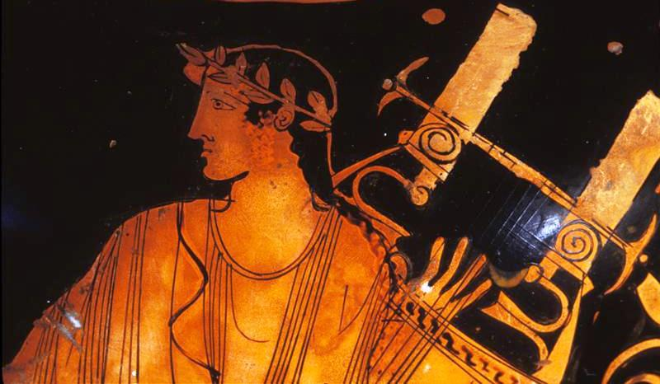
Odissea
XVII, 492 - 606

Slide 2
Odissea, 492 - 606
La saggia Penelope, che stava con le sue ancelle,
seppe (udì, ἤκουσε) dell’uomo che era stato colpito nella sala e disse:
“Lo colpisca allo stesso modo Apollo, arciere glorioso (κλυτότοξος Ἀπόλλων)!”
A sua volta la dispensiera Eurinome aggiunse: 495
“Se le nostre preghiere fossero esaudite,
nessuno di loro rivedrebbe l’Aurora dal bel trono!”.

Slide 3
La rispose allora la saggia Penelope:
“Vecchia mia, sono tutti nostri nemici e tramano delitti;
ma Antinoo somiglia più di tutti a un nero destino di morte. 500
Uno straniero infelice, costretto dal bisogno, va chiedendo
l’elemosina agli uomini che stanno a casa nostra;
tutti hanno preso qualcosa e gliel’hanno data,
lui lo ha colpito con lo sgabello sopra la spalla destra!”.
Lei parlava così, seduta tra le ancelle nella sua stanza, 505
mentre il paziente Odisseo continuava a mangiare;

Slide 4
poi fece chiamare il glorioso porcaro e gli disse:
“Glorioso Eumeo, vai a chiedere allo straniero
di venire da me, perché io possa parlargli e chiedere
se ha notizie del paziente Odisseo o se lo ha visto 510
con i suoi occhi: sembra uno che abbia molto vagato”.
E tu, porcaro Eumeo, così le rispondesti:
“Regina, se gli Achei facessero silenzio
lui affascinerebbe (θέλγοιτό) il tuo cuore, per le cose che racconta;
per tre notti e tre giorni l’ho tenuto con me nel mio 515
casolare (è arrivato da me fuggendo da una nave)
ma non ha ancora finito di raccontare tutte le sue disgrazie.

Slide 5
Come quando si guarda un aedo che, ispirato
dagli Dei, canta (ἀείδει) cose che fanno piacere ai mortali
(e questi sono ansiosi di sentirlo cantare), così 520
lo guardavo incantato (ἔθελγε), seduto accanto a lui a casa mia.
Lui dice che è stato un ospite paterno di Odisseo,
che abitava a Creta, dov’è la stirpe di Minosse;
da lì è giunto tra noi, dopo avere sofferto molte sciagure,
trascinato dalle onde. Lui afferma di aver sentito, 525
nel ricco paese dei Tesproti, che Odisseo è vivo,
è vicino e porta con sé molti oggetti preziosi”.

Slide 6
Gli rispose allora la saggia Penelope:
“Vai a chiamarlo, perché mi parli di persona.
Quelli che sono seduti fuori dalle porte o dentro
casa mia, si divertano pure finché il loro cuore è lieto:
i loro beni restano intatti nelle loro case, il loro
pane e il dolce vino (a parte ciò che mangiano i servi);
loro, invece, vengono tutti i giorni nella mia casa,
immolano buoi, pecore e grasse capre per i loro 535
banchetti; bevono senza limiti il limpido vino.
Tutto viene dissipato, perché non c’è in casa un uomo
come Odisseo, in grado di scacciarli da casa nostra.
Ma se Odisseo tornasse qui, nella sua terra patria,
subito con suo figlio punirebbe la loro violenza”.

Slide 7
Così disse; Telemaco starnutì e la casa ne risuonò
in modo spaventoso (σμερδαλέον κονάβησε). Penelope, invece, sorrise (γέλασσε)
e rivolse subito a Eumeo parole alate:
“Vai, fammi venire qui lo straniero; non senti che
mio figlio conferma con uno starnuto ciò che ho detto? 545
Magari fosse possibile uccidere tutti i pretendenti,
che nessuno possa evitare il destino di morte!
Ma ora ti dirò un’altra cosa e tu tienila a mente:
se capirò che tutte le cose che dice sono vere,
gli darò vesti bellissime: una tunica e un mantello”.

